Slide 1
基础知识介绍
清华大学 黄子宽

Slide 2
自我介绍
黄子宽
NOI2020金牌，现清华大学姚班大三
比较喜欢TCS、密码学。
PPT上内容不全，一般用白板多，所以大家有什么问题一定要及时提，事后复习可能看不懂了。这节课会比较简单，并且包含一些写代码内容。

Slide 3
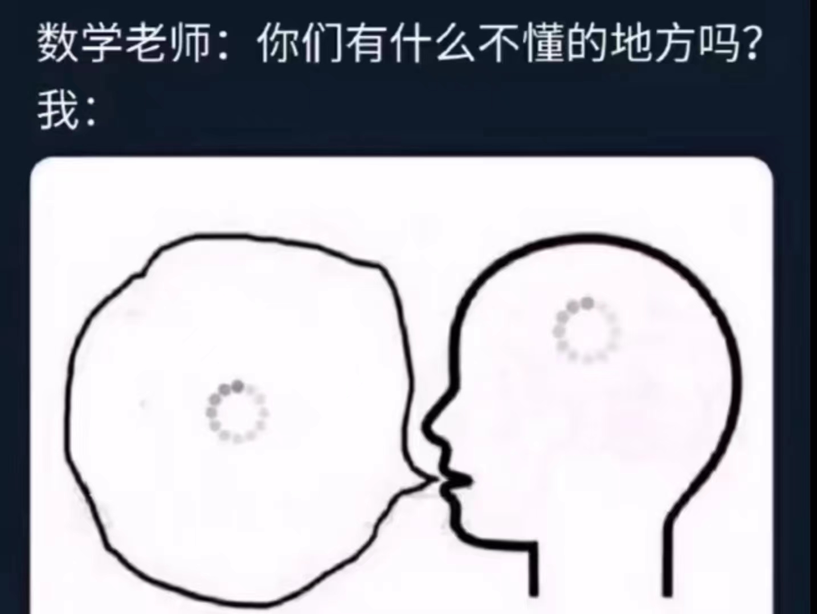
道理我都懂，但都突破营了，为啥还要过基础呢？

Slide 4
道理我都懂，但都突破营了，为啥还要过基础呢？
希望大家踊跃提问，有不会的尽量说。
也算是我对大家相互了解，如果大家觉得我讲的太简单了，我会加大难度，有什么问题，哪里快了哪里太简单了都可以说。

Slide 5
教学内容（扫盲）
基本的枚举（搜索）算法，分治、二分算法，贪心算法，快速幂
st表，RMQ，LCA，STL，二叉堆，二叉搜索树，线段树，树状数组，HASH，TRIE，KMP; 笛卡尔树; 平衡树:AVL、treap、splay 等

Slide 6
枚举、搜索
搜索：顾名思义 在某个空间S里面寻找满足某个条件f的元素x。
一般用类似dfs一类的方法，加以剪枝解决一些没有多项式做法的题。

Slide 7
LOJ 10020 小木棍
乔治有一些同样长的小木棍，他把这些木棍随意砍成几段，直到每段的长都不超过 50 。现在，他想把小木棍拼接成原来的样子，但是却忘记了自己开始时有多少根木棍和它们的长度。给出现在的木棍个数N和每段小木棍的长度，编程帮他找出原始木棍的最小可能长度。
N<=60。

Slide 8
LOJ 10020 小木棍
主要问题是我们怎么写：
1：搜的顺序：用dfs每次试图构造出一根木棍？还有更好的方法吗？
2：剪枝：答案一定是所有木棍总长度的质因数。
如何写搜索是一件重要的事。

Slide 9
分治
分而治之，故需要首先可以拆分问题，然后能够快速合并。

Slide 10
经典：逆序对
给定一个长度为n的序列a1，a2…an，求有多少对i<j满足ai>aj。
n<=1e5。

Slide 11
经典：逆序对
计算[l,r]区间内逆序对时，先计算[l,mid]和[mid+1,r]的逆序对，然后计算之间的逆序对。

Slide 12
经典：三维偏序
给定n个数对(xi,yi)，求有多少对i<j满足xi<xj且yi<yj。
n<=1e5。

Slide 13
解答
考虑分治，计算[l,mid]中和[mid+1,r]的偏序对个数。
在分治过程中对xi做归并排序，然后在合并区间的时候对yi维度做树状数组计算贡献。

Slide 14
贪心算法
局部最优解=全局最优解。
往往难以证明、发现，但非常简单。

Slide 15
一个经典问题
有n个怪物，每个怪物有攻击力ai和血量bi，每一轮你可以对一个怪物打1的伤害，每个怪物也会打你ai的伤害，求一个攻击顺序满足你受到的伤害最小。n<=1e5。

Slide 16
解法
先考虑最简单的n=2的情况。
(a1,b1)和(a2,b2)，先打1号的受伤是b1*(a1+a2)+b2*a2，先打2号受伤是b2*(a1+a2)+b1*a1。主要判断b1*a2和b2*a1谁更小，即a1/b1和a2/b2谁更大。先打a/b最大的。
直觉来看对于n任意情况下这是对的，因为攻击/血量越高越偏向输出，反之越偏向坦克。开团肯定先打输出。
证明：考虑你对怪物的攻击可以一次减少怪物一点血量和ai/bi点攻击，这样对答案的影响与攻击顺序是无关的，但是你可以把一个bi血的怪物分成bi个ai/bi攻击 1血怪物，这样显然是从攻击高打到攻击低。

Slide 17

快速幂
基本可以归为一个问题，给定a,b,p，计算$a^{b} mod p。$

Slide 18
快速幂应用-求逆元
对于a和质数p，计算x使得ax=1 mod p。

Slide 19
求逆元的其他方法
扩展欧几里得。

Slide 20
矩阵快速幂
求斐波那契数列的第n项，对p取模。

Slide 21
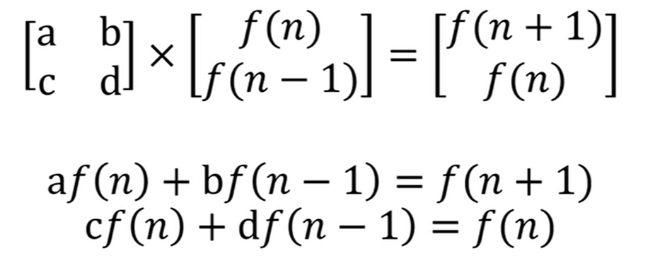
矩阵快速幂
构造转移矩阵

Slide 22
St表-RMQ
给定一个长度为n的序列a1,a2,…,an，有q次询问，每次给一个区间[l,r]，求al,…,ar的最小值。n<=10^5,q<=10^7。

Slide 23
St表-RMQ
令fij表示区间[i,i+2^j)的所有a的最小值。
对于每个询问，可以找到两个f覆盖整条区间。

Slide 24
LCA
给定一棵n个点有根树和q次询问，每次询问两个点u,v的最近公共祖先。
n,q<=10^5

Slide 25
LCA
类似的套路，令fij表示i的2^j级祖先（1级祖先是父亲）。
对于一组询问u，v，先把u，v抬到一样的高度，然后再不断的尝试倍增。

Slide 26
二叉堆
维护一个集合，支持下面三种操作：
1，插入一个元素x。
2，查询当前集合内的最小值。
3，删除集合内的最小值。
就像STL里面的priority queue。
操作数<=10^5。

Slide 27
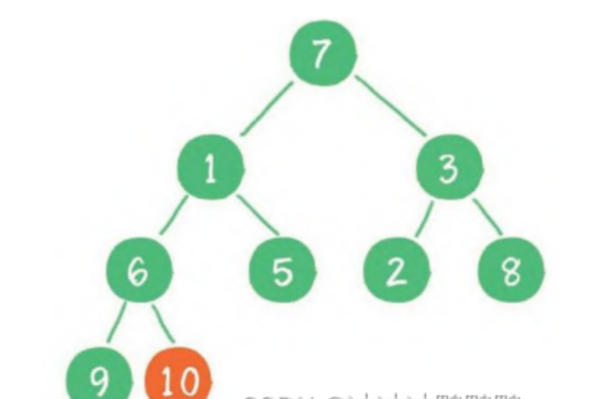
二叉堆
二叉堆是一颗完全二叉树（只有叶子不满，上面都是满的），每个点是一个集合里的元素，整个树满足儿子的元素比父亲的元素大。（有时也被称为堆性质）
加入元素的时候，先把元素放在一个叶子上，然后通过上浮操作不断把这个元素向上交换。
删除元素的时候，先把根和最右下的叶子交换，然后不断下沉直到满足堆性质。

Slide 28
线段树
给定一个长度为n的序列a1,a2,…,an，和q次操作，每次操作有两种类型：
1，令某一个ai加1。
2，求一段区间[l,r]内所有a的和al+…+ar。
n,q<=10^5。

Slide 29
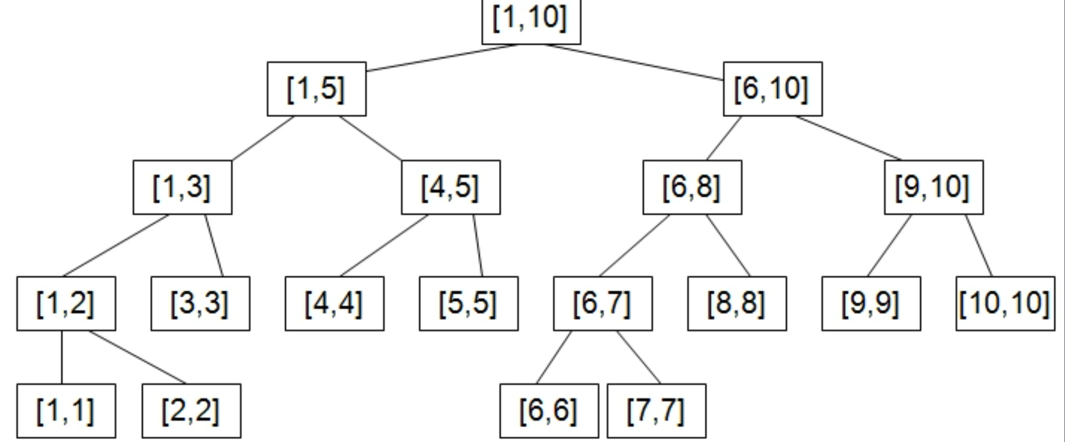
线段树
将整个线段[1,n]从中间划分为两个线段，再递归的做这件事，这些被划分出来的线段构成一棵树。
重要性质：任何一个区间可以被最多O(log)个这些线段 完美覆盖。
对于这个题，每个线段维护对应区间和。
对于修改操作，从跟到叶子更新。
对于询问，找到这O(logn)个区间加起来。

Slide 30
线段树
给定一个长度为n的序列a1,a2,…,an，和q次操作，每次操作有两种类型：
1，给出l,r,k,令某所有满足l<=i<=r的ai加k。
2，求一段区间[l,r]内所有a的最小值和min(al,…,ar)。
n,q<=10^5。

Slide 31
线段树
对每一个线段维护一个懒标记laz，表示我有一个操作在这个线段但还没有影响这个线段的子树内其他的线段。操作的时候用懒标记更新。

Slide 32
二叉搜索树、平衡树
维护一个集合，支持下面三种操作：
1，插入一个元素x。
2，查询一个元素x是否在集合内。
3，删除一个元素x。
就像STL里面的set。
操作数<=10^5。

Slide 33
二叉搜索树
每一个元素造一个节点。构造一棵这样的树：
任何一个节点的左子树上的点对应的元素，都必须小于当前节点对应的元素。任何一个节点的右子树上的点对应的元素，都必须大于当前节点对应的元素。
对于插入操作，我们从根开始向下找，如果待插入元素比当前节点对应的元素小，则插入左子树，否则插入右子树。
查找操作类似。
对于删除操作，不断做类似堆下沉操作。（演示）

